Slide 1
JavaScript
Programación Web2

Slide 2

Un poco de historia
JavaScript nace en medio de “la guerra de los navegadores” del lado de Netscape Navegator
Inicialmente se popularizó en la programación frontend (lado del cliente); aunque en sus inicios, también fué usado por Netscape para la programación del lado del servidor (backend) https://docs.oracle.com/cd/E19957-01/816-6411-10/intro.htm#1022274
Hoy en día se utiliza en una amplia variedad de dispositivos y plataformas lo que lo ha convertido en el lenguaje más usado para el desarrollo web.
Brendan Eich

Slide 3
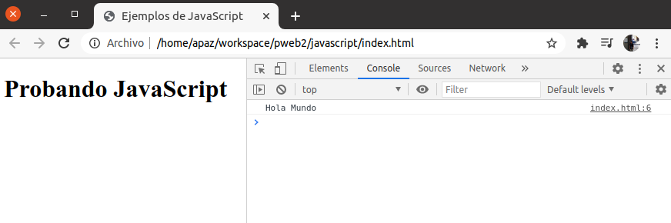
JavaScript Incrustado
<!DOCTYPE html>
<html lang="es">
<head>
<title>Ejemplos de JavaScript</title>
<meta charset="UTF-8">
<script>console.log("Hola Mundo");</script>
</head>
<body>
<h1>Probando JavaScript</h1>
</body>
</html>
Abrir Consola de JavaScript
Shift + CTRL + J
Shift + CTRL + K (firefox)
Option + ⌘ + J

Slide 4
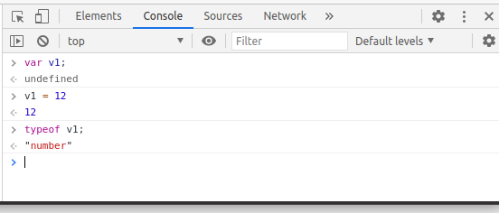
Tipos de Datos
Primitivos
Numerico
String
Boolean
Null
Undefined
Symbol
Derivados
Objetos
Funciones
Arreglos
Expresiones regulares
Para probar el tipo de datos una variable puede usar el operador typeof

Slide 5
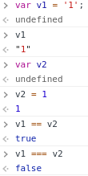
== vs ===
De manera básica == compara valores aunque no sean del mismo y para conseguirlo usa funciones de conversión de tipo automáticas, mientras que === compara sólo si las variables son del mismo tipo.
En general para las comparaciones de igualdad en if, while o for deberíamos usar ===, a menos, que la conversión automática de tipos sea algo deseable.
https://stackoverflow.com/questions/359494/which-equals-operator-vs-should-be-used-in-javascript-comparisons

Slide 6
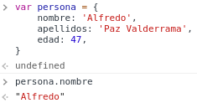
Programación orientada a objetos
A diferencia de Java, que se necesitan clases para crear objetos; en JavaScript se pueden crear objeto directamente a partir de la declaración de sus campos.
Dos objetos pertenecerán a la misma clase si ambos poseen los mismos campos
La programación orientada a objetos en JavaScript puede ser un poco frustrante de entender, debido a que su implementación es algo distinta a la de lenguajes como Java o C++.

Slide 7
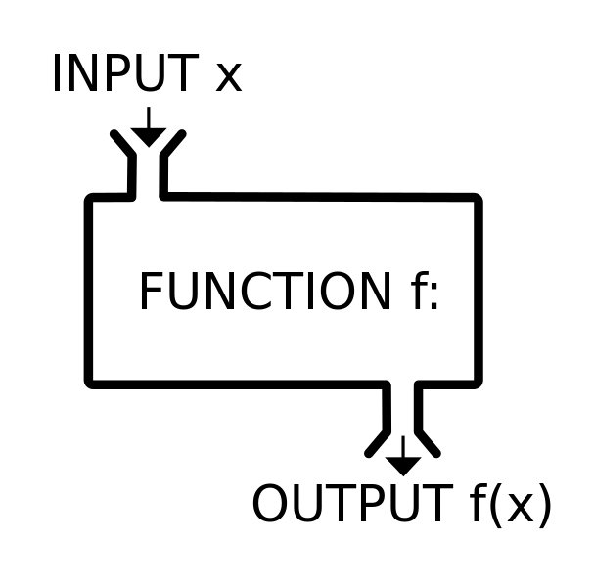

Programación funcional
Hacer programación funcional en JavaScript puede ser más sencillo, el concepto es simple: la función recibe una entrada, hace un proceso y devuelve un valor de salida

Slide 8
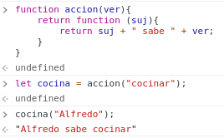
Funciones de “alto orden” (high order functions)
Son funciones que pueden recibir una función como parámetro o devolver una función como respuesta.
La reutilización de código y generalización no sólo se puede hacer a nivel de clases y objetos

Slide 9
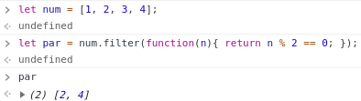
Filter
Es una forma de iterar sobre los valores de un “grupo” de valores de los que se desea seleccionar sólo algunos: los que cumplan con alguna condición.
Recibe una función de filtro
Devuelve un nuevo grupo de valores con aquellos elementos que cumplieron con la condición del filtro

Slide 10
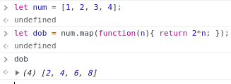
Map
Es otra forma de iterar sobre un conjunto de valores que se desea cambiar
Recibe una función, normalmente anónima
Devuelve un nuevo grupo de valores, donde la función se aplicó la función a cada valor.

Slide 11
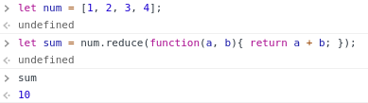
Reduce
Es otra forma de iterar sobre un grupo de elementos y aplicar una misma fórmula a todos los elementos del grupo dos a dos, hasta conseguir un sólo valor “resumen” de todos ellos
Entrada: Una función que recibe dos valores y les aplica una operación.
Salida: Un sólo valor productor de haber aplicado la operación a todos los elementos del grupo.

Slide 12
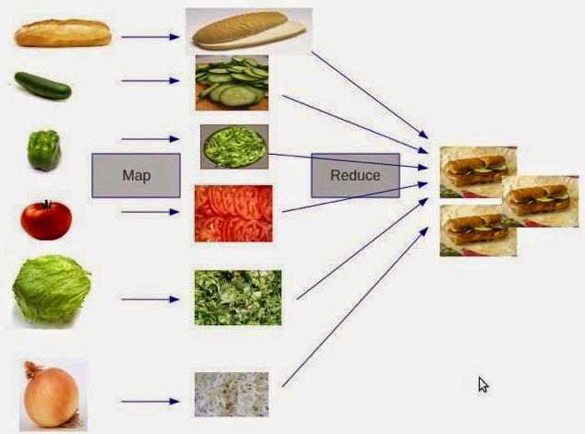
Map Reduce
https://www.datasciencecentral.com/forum/topics/what-is-map-reduce

Slide 13
Aprender más sobre programación funcional
Revise el siguiente material y prepare una exposición de 5 minutos para la próxima clase:
An introduction to functional programming (Mary Rose Cook)
https://codewords.recurse.com/issues/one/an-introduction-to-functional-programming
Don’t iterate over lists. Use map and reduce.
Write declaratively, not imperatively
Use functions
Remove state
Use pipelines

Slide 14
ECMAScript
Durante la guerra de los navegadores y con el objetivo de permitir páginas web que funcionen bien y distintos navegadores, se acordó estandarizar al lenguaje de JavaScript por un tercero ECMA.
ECMAScript describe un lenguaje de programación cuya implementación más conocidas es JavaScript.
Es posible que JavaScript aún no implemente algunas de las más recientes características de ECMAScript.
Los navegadores usan “motores” de JavaScript para interpretar nuestros códigos:
V8 para Chrome
SpiderMonkey para Firefox

Slide 15
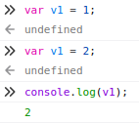
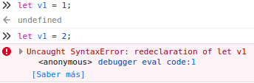
var, let, const
La declaración de variables con var suele tener algunos problemas, por ejemplo :
Con let eso provocaría un error sintáctico detectable.
El caso de const es igual al de let, pero el valor de la variable no se puede cambiar

Slide 16
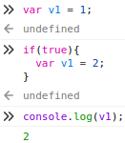
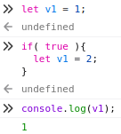
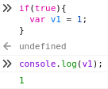
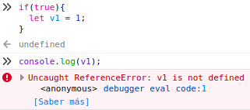
Ámbito de una variable (environment)
Cuando se usa var, el ámbito puede ser un poco extraño respecto a lenguajes como java, en cambio let se comporta de manera más familiar

Slide 17
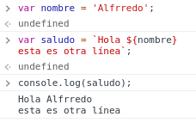
Plantillas de Strings (template literals)
En Perl se podía incrustar código HTML en medio de un script usando <<< e incluso poner variables.
En JavaScript se puede conseguir un efecto similar usando las comillas invertidas

Slide 18
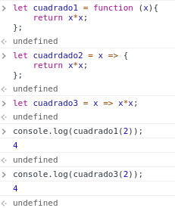
Funciones flecha (arrow)
Con esta sintaxis se pueden escribir funciones como valor de manera más sencilla

Slide 19
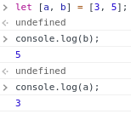
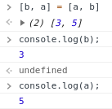

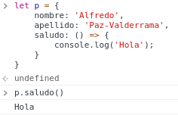
Array destructing, property shorthand, shorthand
method names
Estas nuevas características de JavaScript permiten escribir códigos más legibles

Slide 20
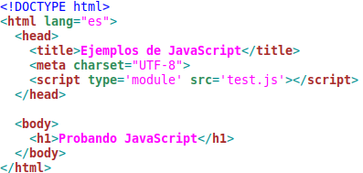


Modulos
En JavaScript se pueden usar archivos separados a modo de bibliotecas de código
El archivo html incluye un archivo de javaScript con type module | El archivo “test.js” usa funciones declaradas en otro archivo | El archivo “mate.js” es una biblioteca de dos funciones

